Slide 1


ĐẠI HỌC QUỐC GIA TP. HỒ CHÍ MINH
TRƯỜNG ĐẠI HỌC CÔNG NGHỆ THÔNG TIN
TRUNG TÂM PHÁT TRIỂN CÔNG NGHỆ THÔNG TIN
BÁO CÁO MÔN HỌC HỆ THỐNG QUẢN TRỊ QUI TRÌNH NGHIỆP VỤ
Đề tài
TÌM HIỂN VỀ QUY TRÌNH NGHIỆP VỤ CỦA AMAZON
Giảng viên hướng dẫn: Ths. Hà Lê Hoài Trung
Danh sách nhóm sinh viên thực hiện:
Trần Văn Hoài - 24410165
Phạm Trung Can - 24410133
Huỳnh Hồng Vỹ - 24410261
Mai Hoàng Đức Khải - 24410175
Võ Ngọc Min Kiên - 24410181

Slide 2



CÁC THÀNH PHẦN CHÍNH
I. QUY TRÌNH DOANH NGHIỆP
II. MÔ HÌNH HÓA QUY TRÌNH
III. PHÂN TÍCH QUY TRÌNH

Slide 3



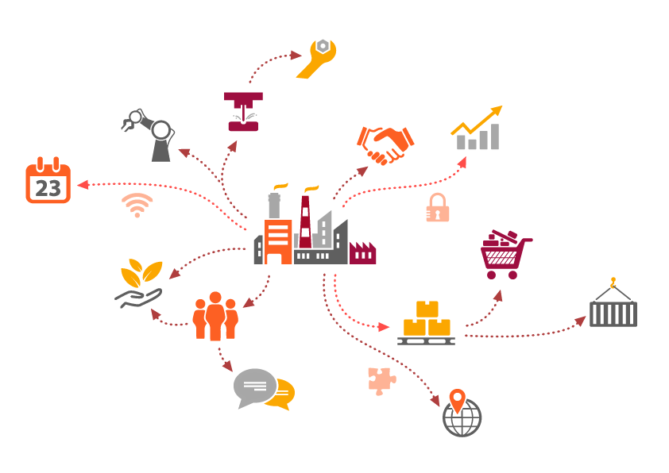

I. QUY TRÌNH DOANH NGHIỆP
1. QUY TRÌNH QUẢN LÝ
Quy trình quản lý chuỗi cung ứng (Supply Chain Management)
Quy trình quản lý nhân sự (Human Resource Management)
Quy trình quản lý dữ liệu và phân tích (Data Analytics and Management)

Slide 4

Quy trình quản lý chuỗi cung ứng (Supply Chain Management)

Slide 5

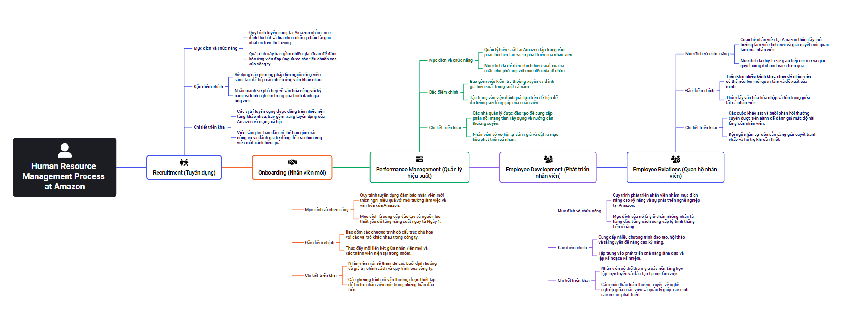
Quy trình quản lý nhân sự (Human Resource Management)

Slide 6

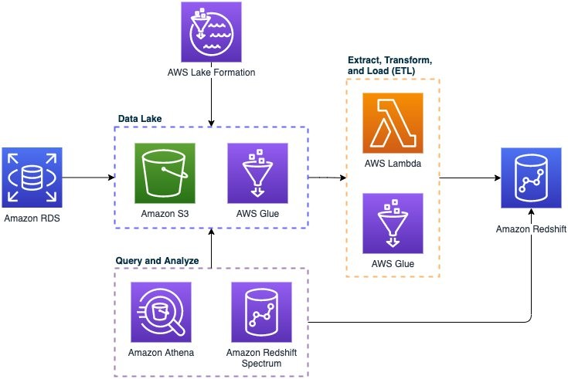
Quy trình quản lý dữ liệu và phân tích (Data Analytics and Management)
Quản lý dữ liệu
Thu thập dữ liệu đa nguồn
Lưu trữ và quản lý
Quyền truy cập và bảo mật dữ liệu

Slide 7
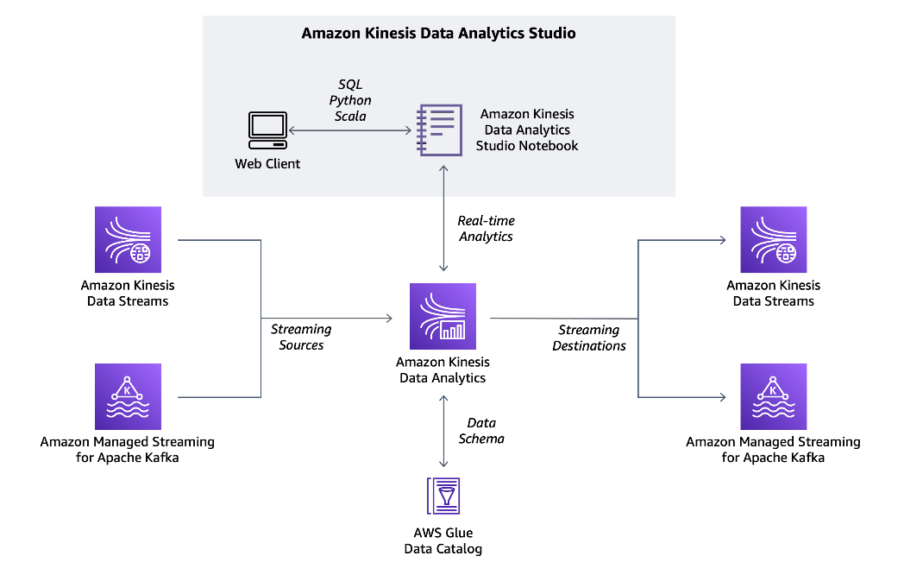
Quy trình quản lý dữ liệu và phân tích (Data Analytics and Management)
Phân tích dữ liệu
1. Ứng dụng các công cụ phân tích mạnh mẽ
2. Phân tích hành vi khách hàng
3. Phân tích chuỗi cung ứng
4. Hỗ trợ ra quyết định chiến lược

Slide 8



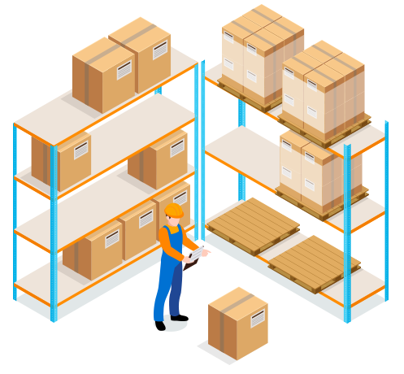
I. QUY TRÌNH DOANH NGHIỆP
2. QUY TRÌNH CỐT LÕI
Quy trình đặt hàng và thanh toán trực tuyến (Order and Payment Processing)
Quy trình giao hàng (Fulfillment and Delivery)
Quy trình Quản lý Hàng tồn kho (Inventory Management)
Quy trình Hỗ trợ Khách hàng (Customer Support)

Slide 9

Quy trình đặt hàng và thanh toán trực tuyến (Order and Payment Processing)
01
Xây dựng trải nghiệm mua sắm đơn giản và thông minh cho khách hàng
02
Để khách hàng mua sắm theo cách họ thích, ngay cả khi đang di chuyển
03
Giảm khoản bồi hoàn bằng cách cung cấp trải nghiệm đáng tin cậy
04
Xử lý các khoản thanh toán định kỳ
05
Hiện diện toàn cầu, tiện lợi địa phương

Slide 10

Quy trình giao hàng (Fulfillment and Delivery)
01
Đảm bảo giao hàng đúng thời gian cam kết
02
Tiết kiệm chi phí và nâng cao trải nghiệm khách hàng
03
Theo dõi đơn hàng theo thời gian thực

Slide 11


Quy trình Quản lý Hàng tồn kho (Inventory Management)
1
2
3
4
Tự động hóa việc theo dõi tồn kho
Dự báo nhu cầu
Bổ sung hàng hóa
Tối ưu hóa không gian lưu trữ

Slide 12

Quy trình Hỗ trợ Khách hàng (Customer Support)
01
Hỗ trợ dịch vụ đa kênh
02
Hỗ trợ tự động hóa phân tích các phản hồi
03
Giải quyết khiếu nại
04
Đánh giá chất lượng

Slide 13
I. QUY TRÌNH DOANH NGHIỆP
3. QUY TRÌNH HỖ TRỢ
Quy trình Marketing và Quảng bá (Marketing and Promotion)
Quy trình Phát triển Công nghệ (Technology Development)
Quy trình Quản lý Hiệu quả Đối tác và Đảm bảo Chất lượng

Slide 14



3. QUY TRÌNH HỖ TRỢ
Quy trình Phát triển Công nghệ (Technology Development)
1. Nghiên cứu và định hướng công nghệ 2. Phát triển sản phẩm và dịch vụ mới
3. Thiết kế và kiểm tra
4. Triển khai và phát triển liên tục
5. Đảm bảo an toàn và bảo mật
Quy trình Marketing và Quảng bá (Marketing and Promotion)
1. Sản phẩm (Product) 2. Giá cả (Price)
3. Địa điểm (Place) 4. Xúc tiến (Promotion)
Quy trình Quản lý Hiệu quả Đối tác và Đảm bảo Chất lượng
1. Xây dựng quan hệ đối tác chiến lược 2. Tạo ra một nền tảng mở cho các nhà bán hàng
3. Quản lý hiểu quả đối tác và đảm bảo chất lượng.
4.Tối ưu hóa quy trình hợp tác và chia sẻ lợi ích
5. Quản lý rủi ro và giải quyết xung đột

Slide 15



II. MÔ HÌNH HÓA QUY TRÌNH
1. Quy trình quản lý:
Quản lý nhân sự
2. Quy trình cốt lõi:
Quy trình bán hàng
3. Quy trình hỗ trợ:
Quy trình hỗ trợ khách hàng
4. Sơ đồ tổ chức

Slide 16

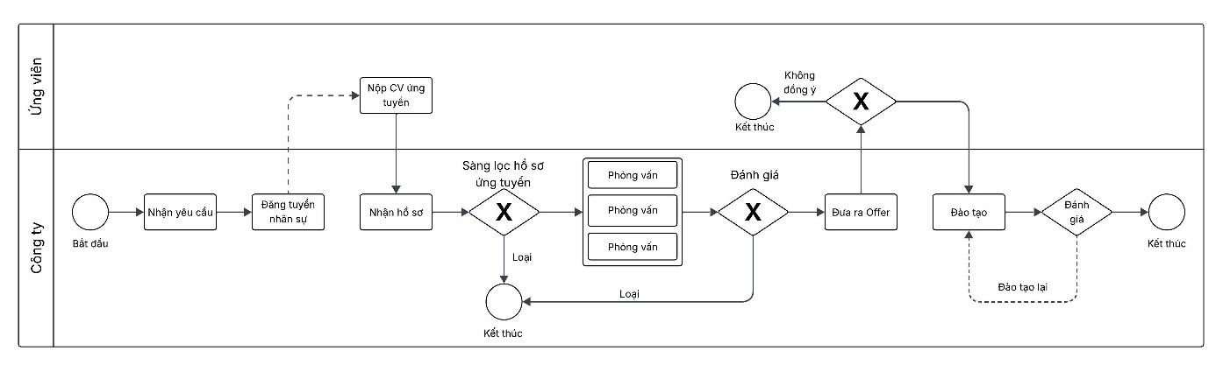

1. Quy trình quản lý: Quản lý nhân sự

Slide 17

1. Quy trình quản lý: Quản lý nhân sự
Công ty
Nhận yêu cầu tuyển dụng từ các BP
Đăng thông báo tuyển dụng
Nhận hồ sơ ứng viên
Sàng lọc hồ sơ
Tổ chức phỏng vấn (1 hoặc nhiều vòng)
Đánh giá kết quả
Gửi offer (Nếu đạt)
Tổ chức đào tạo
Đánh giá sau đào tạo. Nếu không đạt → đào tạo lại hoặc kết thúc.
Ứng viên
Gửi CV ứng tuyển
Tham gia phỏng vấn
Nhận offer nếu đạt yêu cầu
Tham gia đào tạo

Slide 18
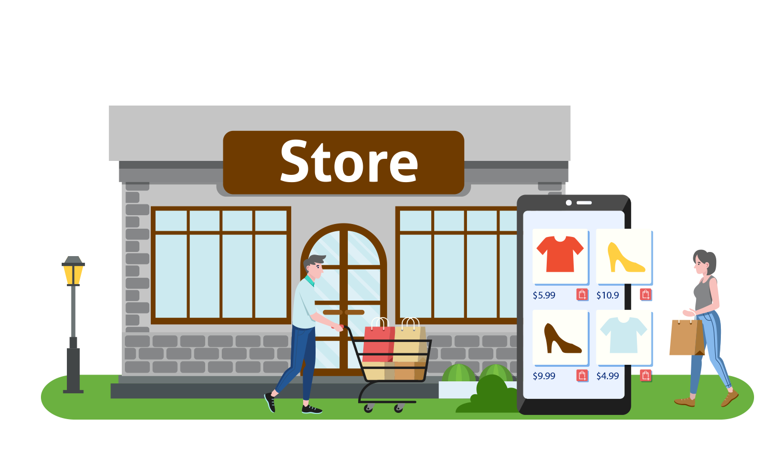
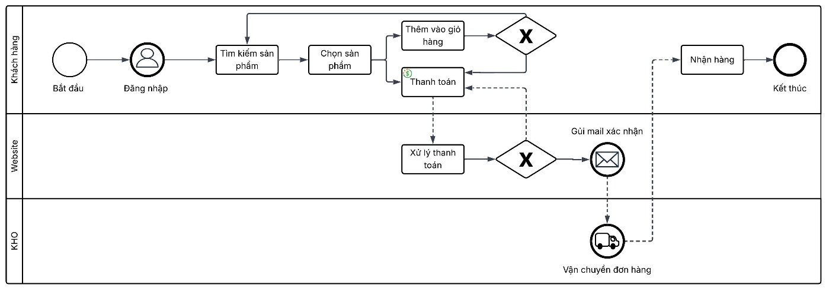

2. Quy trình cốt lõi: Quy trình bán hàng

Slide 19

2. Quy trình cốt lõi: Quy trình bán hàng
Khách hàng
Đăng nhập
Tìm kiếm & chọn sản phẩm
Thêm sp vào giỏ hàng hoặc trực tiếp thanh toán
Thực hiện thanh toán
Nhận mail xác nhận
Theo dõi và nhận hàng
Website
Ghi nhận thông tin đăng nhập và truy xuất sản phẩm
Xử lý giỏ hàng và thông tin thanh toán.
Kiểm tra xác thực thanh toán
Gửi mail xác nhận đơn hàng thành công
Kho
Nhận thông tin đơn hàng từ hệ thống.
Đóng gói và vận chuyển đơn hàng đến địa chỉ của KH

Slide 20

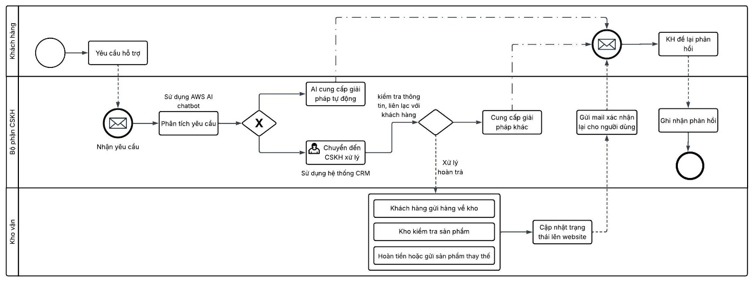

3. Quy trình hỗ trợ: Quy trình hỗ trợ khách hàng

Slide 21

3. Quy trình hỗ trợ: Quy trình hỗ trợ khách hàng
Khách hàng
Chăm sóc khách hàng
Gửi yêu cầu hỗ trợ
Nhận phản hồi
Phản hồi lại (nếu cần)
Tiếp nhận yêu cầu
Dùng ChatBot để phân tích nội dung
AI phản hồi (nếu đơn giản)
Chuyển sang nhân viên CSKH (nếu phức tạp)
Nhân viên kiểm tra thông tin, gọi lại cho khách hàng
Ghi nhận lại phản hồi khách hàng
Kho
Nhận hàng hoàn từ khách
Kiểm tra chất lượng sản phẩm
Hoàn tiền hoặc gửi sản phẩm thay thế
Cập nhật lại trạng thái lên website

Slide 22

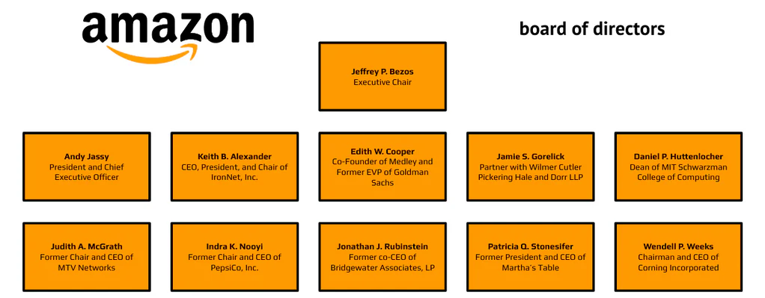

4. Sơ đồ tổ chức
4. Sơ đồ tổ chức
4.1 Hội đồng quản trị
Amazon là một trong những tập đoàn toàn cầu có cấu trúc quản trị hiện đại, phản ánh cả tính tập trung chiến lược và phân quyền linh hoạt. Ban điều hành cấp cao (Executive Leadership Team) đóng vai trò trọng yếu trong việc định hình chính sách kinh doanh, điều hành các khối chức năng trọng điểm, giám sát vận hành toàn cầu và hiện thực hóa các sáng kiến đổi mới.

Slide 23
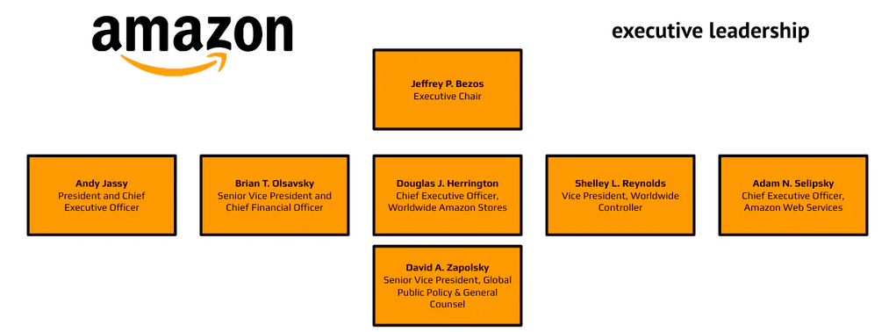

4. Sơ đồ tổ chức
4.1 Giám đốc điều hành
Amazon là một trong những tập đoàn toàn cầu có cấu trúc quản trị hiện đại, phản ánh cả tính tập trung chiến lược và phân quyền linh hoạt. Ban điều hành cấp cao (Executive Leadership Team) đóng vai trò trọng yếu trong việc định hình chính sách kinh doanh, điều hành các khối chức năng trọng điểm, giám sát vận hành toàn cầu và hiện thực hóa các sáng kiến đổi mới.

Slide 24

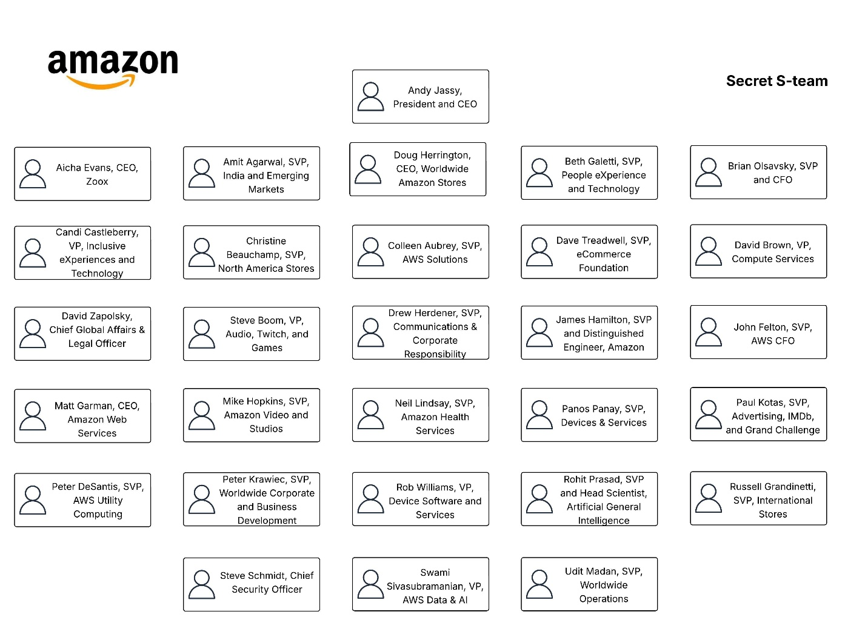

4. Sơ đồ tổ chức
4.1 Nhóm lãnh đạo chiến lược cao nhất S‑Team
Amazon đặt niềm tin vào một nhóm lãnh đạo nội bộ mang tên gọi S‑Team (Senior Leadership Team) – nhóm hội tụ gần 30 nhà quản lý chủ chốt, dẫn dắt bởi CEO Andy Jassy theo định hướng chiến lược dài hạn. Nhóm này chịu trách nhiệm quản lý các mảng thiết yếu như AWS, bán lẻ, AI, thiết bị, y tế, quảng cáo, dữ liệu và vận hành toàn cầu

Slide 25

Danh sách câu hỏi định tính và định lượng cho các quy trình của Amazon
Câu hỏi định lượng
Quy trình Quản lý Chuỗi Cung ứng
1. Đâu là thách thức lớn nhất trong quy trình vận hành chuỗi cung ứng tại Amazon?
2. Anh/chị đánh giá thế nào về mức độ phối hợp giữa các bộ phận trong quá trình xử lý đơn hàng?
Quy trình Quản lý Nhân sự
3. Quy trình quản lý nhân sự hiện tại có giúp nhân viên phát huy tối đa năng lực không? Vì sao?
4. Các quy trình nội bộ có tạo áp lực không cần thiết cho nhân viên không? Nếu có, ở bước nào?
Quy trình Dữ liệu & Phân tích
5. Theo anh/chị, vai trò của dữ liệu và phân tích dữ liệu ảnh hưởng như thế nào đến ra quyết định?
6. Anh/chị đánh giá mức độ minh bạch và rõ ràng của vai trò giữa các bộ phận trong cùng một quy trình như thế nào?

Slide 26
Danh sách câu hỏi định tính và định lượng cho các quy trình của Amazon
Câu hỏi định lượng
Quy trình Giao hàng
7. Việc áp dụng công nghệ (AI, RPA, tự động hóa) có thực sự mang lại hiệu quả cho công việc hằng ngày không?
8. Theo anh/chị, văn hóa đổi mới và tinh thần Agile được thể hiện như thế nào trong quy trình làm việc?
Quy trình Hỗ trợ Khách hàng
9. Việc xử lý hoàn trả hàng hóa tại Amazon có tạo trải nghiệm thuận tiện cho khách hàng không? Vì sao?
10. Khách hàng thường phàn nàn về điều gì trong các cuộc gọi hỗ trợ?

Slide 27
Danh sách câu hỏi định tính và định lượng cho các quy trình của Amazon
Câu hỏi định lượng
Quy trình Quản lý Chuỗi Cung ứng
1. Trung bình mỗi ngày anh/chị xử lý bao nhiêu đơn hàng?
2. Thời gian trung bình để xử lý một đơn hàng từ lúc tiếp nhận đến khi chuyển đi là bao lâu (giờ)?
3. Tỷ lệ đơn hàng giao trễ tại bộ phận anh/chị quản lý là bao nhiêu phần trăm mỗi tháng?
4. Có bao nhiêu lỗi giao hàng hoặc thiếu hàng xảy ra trong tháng gần nhất?
Quy trình Quản lý Nhân sự
5. Tỷ lệ nhân viên nghỉ việc tại bộ phận trong 12 tháng gần nhất là bao nhiêu %?
6. Bao nhiêu % thời gian trong ngày anh/chị phải dành cho các thao tác thủ công thay vì tự động?
7. Thời gian trung bình để tuyển dụng một nhân sự mới là bao nhiêu ngày?

Slide 28
Danh sách câu hỏi định tính và định lượng cho các quy trình của Amazon
Câu hỏi định lượng
Quy trình Quản Lý Dữ liệu & Phân tích (Data Analytics and Management)
8. Hệ thống dữ liệu nội bộ có bao nhiêu lần bị gián đoạn hoặc lỗi trong ba tháng gần nhất?
Quy trình Giao hàng – Hậu cần (Fulfillment & Delivery)
9. Trung bình mỗi tháng, bộ phận tiếp nhận bao nhiêu yêu cầu trả hàng từ khách?
Quy trình Phát triển Công nghệ (Technology Development)
10. Trong quy trình phát triển công nghệ, trung bình mỗi sprint anh/chị triển khai bao nhiêu tính năng hoặc cập nhật?

Slide 29
III. PHÂN TÍCH QUY TRÌNH
1. Phân tích định tính
Quy trình Quản lý Dữ liệu và Phân tích (Data Analytics and Management)
Quy trình phát triển công nghệ (Technology Development)
2. Phân tích định lượng
Quản lý Chuỗi Cung Ứng (Supply Chain Management)
Quản lý Hàng tồn kho

Slide 30

1. Phân tích định tính
Quy trình Quản lý Dữ liệu và Phân tích (Data Analytics and Management)
Phân tích giá trị gia tăng (Value Analysis)
Trong hệ thống quy trình nghiệp vụ của Amazon, quản lý dữ liệu và phân tích đóng vai trò là nền tảng ra quyết định ở cấp độ chiến lược và vận hành. Phân tích giá trị gia tăng giúp xác định mức độ tạo giá trị thực sự của từng hoạt động trong quy trình, dựa trên ba nhóm:
VA (Value-Added):
Thu thập dữ liệu người dùng, Phân tích hành vi để gợi ý sản phẩm hoặc điều phối tồn kho
VBA (Business-Added):
Làm sạch, chuẩn hóa và mã hóa dữ liệu, Tích hợp dữ liệu từ nhiều bộ phận nội bộTạo báo cáo và dashboard cho quản lý
NVA (Non-Value-Added):
Ghi nhận lỗi dữ liệu, Truy xuất dữ liệu cũ theo cách thủ công

Slide 31

1. Phân tích định tính
Quy trình Quản lý Dữ liệu và Phân tích (Data Analytics and Management)
Phân tích sự lãng phí (Waste Analysis)
1.Move (Di chuyển):
- Lãng phí do chuyển giao dữ liệu giữa nhiều hệ thống không tích hợp, gây mất thời gian.
- Hệ quả: Làm gia tăng chi phí lưu trữ và băng thông, Dễ gây sai lệch dữ liệu do sự không đồng bộ giữa các bản sao, Làm chậm quá trình truy xuất và phân tích, giảm tính linh hoạt trong ra quyết định nhanh.
2. Hold (Chờ đợi)
- Nhiều dữ liệu thu thập từ IoT (ví dụ: theo dõi đơn hàng, nhiệt độ kho) chỉ dùng cho lưu trữ thay vì khai thác cảnh báo tự động
- Hệ quả: Dữ liệu "già hóa“, Tăng chi phí lưu trữ, Gây ra độ trễ trong công việc
3.Overdo (Làm dư thừa):
- Phân tích hàng các dữ liệu không liên quan dẫn đến dashboard quá phức tạp, hoặc không được người ra quyết định sử dụng hiệu quả.
- Lãng phí tài nguyên, Làm nhiễu thông tin, Gây trì hoãn ra quyết định

Slide 32
1. Phân tích định tính
Quy trình Quản lý Dữ liệu và Phân tích (Data Analytics and Management)
Phân tích giá trị gia tăng (Value Analysis)
Amazon là tập đoàn công nghệ tích hợp thương mại điện tử, logistics, AI và điện toán đám mây. Do đó, quy trình phát triển công nghệ đóng vai trò chiến lược, đảm bảo đổi mới liên tục và khả năng mở rộng toàn cầu. Việc phân tích giá trị giúp nhận diện những hoạt động nào thực sự tạo ra lợi ích cho doanh nghiệp và khách hàng.
VA (Value-Added):
Nghiên cứu và phát triển (R&D) công nghệ mới, Xây dựng hệ thống AI gợi ý sản phẩm, tối ưu logistics
VBA (Business-Added):
Kiểm thử phần mềm (testing, QA, A/B testing), Viết tài liệu kỹ thuật nội bộ
NVA (Non-Value-Added):
Gỡ lỗi thủ công và xử lý issue lặp lại, Đánh giá code lặp đi lặp lại giữa các team

Slide 33
1. Phân tích định tính
Quy trình Quản lý Dữ liệu và Phân tích (Data Analytics and Management)
Phân tích sự lãng phí (Waste Analysis)
1.Move (Di chuyển):
- Mã nguồn được truyền qua nhiều tầng phê duyệt, dẫn đến độ trễ. Tài liệu kỹ thuật phải được viết lại hoặc định dạng lại cho nhiều nhóm sử dụng khác nhau
- Hệ quả: Làm chậm chu trình phát hành sản phẩm, Gây mất đồng bộ hoặc xung đột phiên bản, Tăng chi phí vận hành và độ phức tạp trong quản lý
2. Hold (Chờ đợi)
- Ý tưởng phát triển chưa có lộ trình cụ thể để triển khai, Đợi phê duyệt kéo dài giữa các cấp quản lý
- Hệ quả: Giảm động lực đổi mới của đội ngũ kỹ thuật, Lãng phí thời gian đầu tư, Bỏ lỡ cơ hội ra thị trường đúng thời điểm
3.Overdo (Làm dư thừa):
- Tập trung vào tính năng phụ, ít người dung, thiết kế hệ thống quá phức tạp, vượt nhu cầu hiện tại, áp dụng công nghệ mới mà chưa có lợi ích rõ ràng
- Chi phí phát triển & bảo trì tăng cao, ệ thống phức tạp gây khó cho người dùng & vận hành.

Slide 34
2. Phân tích định lượng
Quản lý Chuỗi Cung Ứng (Supply Chain Management)
Thời gian
Chỉ số / Hạng mục | Giá trị ước tính | Ý nghĩa và đánh giá
Thời gian xử lý đơn hàng (Order Cycle Time) | 1–2 ngày (với khách Prime tại Mỹ) | Thời gian từ lúc đặt hàng đến khi hàng rời kho. Cho thấy sự hiệu quả của hệ thống vận hành tự động
Thời gian tái cung ứng (Replenishment Lead Time) | 3–5 ngày | Là thời gian để bổ sung hàng hóa từ nhà cung cấp về kho. Amazon sử dụng hệ thống dự báo để rút ngắn thời gian này
Thời gian trả hàng (Return Processing Time) | ~24–48 giờ | Hệ thống trả hàng nhanh, đơn giản và ít thủ tục – một lợi thế cạnh tranh của Amazon
Đánh giá tổng thể: Amazon tối ưu rất tốt yếu tố thời gian nhờ hệ thống kho thông minh, robot Kiva, và nền tảng vận hành phân tán theo vùng.

Slide 35
2. Phân tích định lượng
Quản lý Chuỗi Cung Ứng (Supply Chain Management)
Chất lượng
Chỉ số / Tiêu chí | Giá trị | Ý nghĩa và bình luận
Tỷ lệ giao hàng đúng hẹn (On-Time Delivery Rate) | > 97% | Thể hiện sự tin cậy và tính hiệu quả của mạng lưới logistics
Tỷ lệ lỗi giao hàng (Shipping Error Rate) | < 0.5% | Amazon kiểm soát rất tốt chất lượng đóng gói, mã hóa đơn hàng
Độ chính xác tồn kho (Inventory Accuracy) | > 99% | Hệ thống quản lý kho tự động giúp giảm thất thoát, lỗi nhập liệu
Tỷ lệ hoàn hàng (Return Rate) | ~5–10% tùy ngành | Amazon chấp nhận tỷ lệ này để đảm bảo trải nghiệm khách hàng tốt nhất
Đánh giá tổng thể: Amazon duy trì chất lượng vượt chuẩn ngành nhờ công nghệ tự động hóa, AI hỗ trợ điều phối và quy trình kiểm soát chặt chẽ.

Slide 36
2. Phân tích định lượng
Quản lý Chuỗi Cung Ứng (Supply Chain Management)
Chi phí
Chỉ số / Khoản mục | Ước tính | Bình luận
Chi phí logistics trung bình mỗi đơn | Ước tính ~4–6% giá trị đơn hàng | Được giảm thiểu nhờ tối ưu vị trí kho và đàm phán với đơn vị giao hàng
Chi phí lưu kho (Warehousing Cost) | Ước tính < 5% tổng chi phí | Giảm đáng kể nhờ robot hóa và tối ưu không gian lưu trữ
Chi phí hoàn hàng | Hấp thụ vào tổng biên lợi nhuận | Amazon đầu tư mạnh vào chính sách trả hàng để giữ chân khách hàng
Đầu tư công nghệ SCM (robot, AI, ERP) | Hàng tỷ USD/năm | Tuy chi phí đầu tư cao nhưng mang lại lợi ích dài hạn về tốc độ và kiểm soát chất lượng
Đánh giá tổng thể: Chi phí cao chủ yếu do mở rộng và công nghệ, nhưng hiệu quả vận hành giúp Amazon duy trì lợi nhuận.
Amazon tối ưu chi phí trên mỗi đơn hàng thông qua tự động hóa, AI phân tích tồn kho và mạng lưới kho phân tán toàn cầu.

Slide 37


